Slide 1
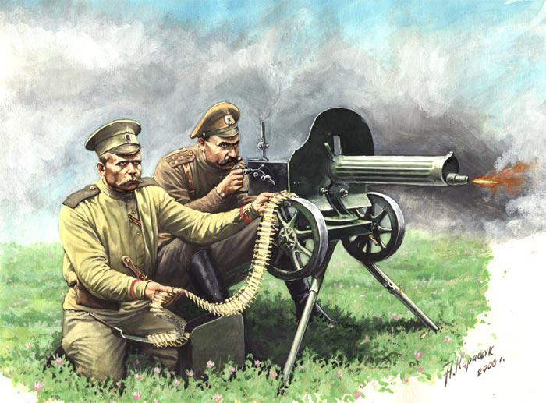
Урок,
посвященный 100-летию начала Первой мировой войны
«Забытая война»
Автор:Медоева Залина Ботасовна,
учитель истории
Образовательное учреждение:
МКОУ СОШ №2 с. Дур-Дур

Slide 2
ПЕРВАЯ МИРОВАЯ ВОЙНА 1914-1918

Slide 3
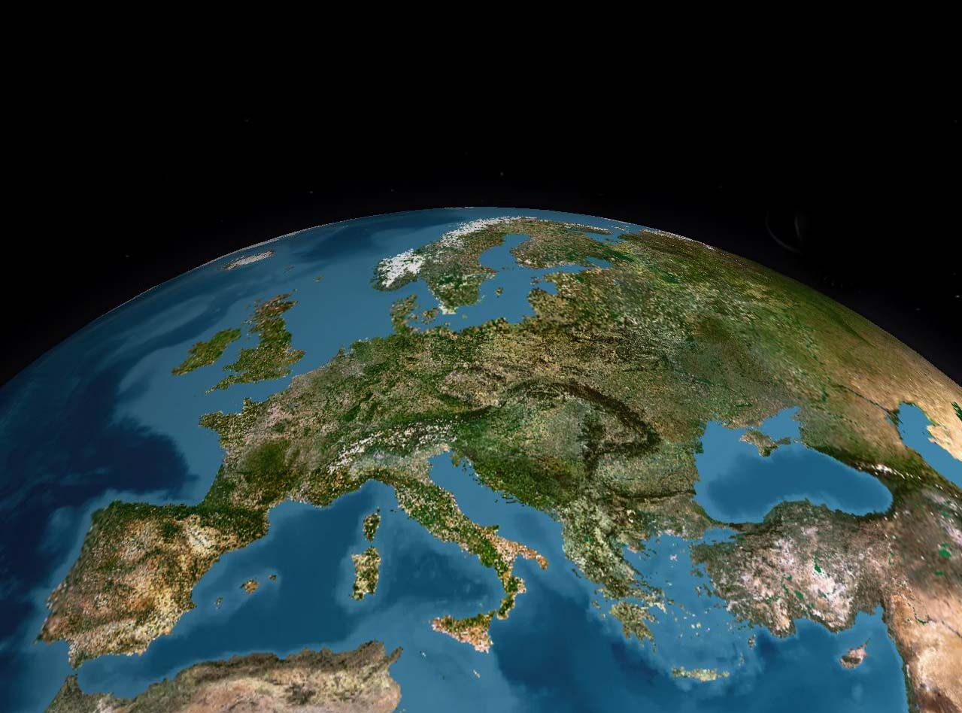
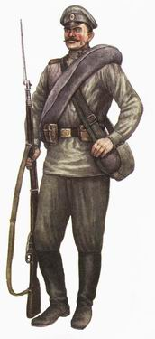
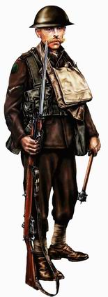
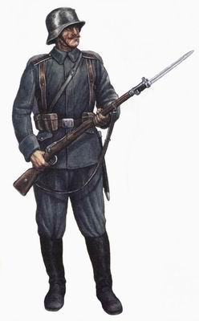
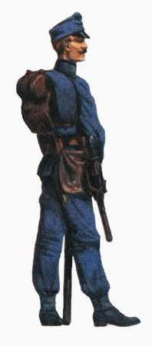
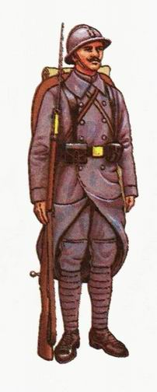
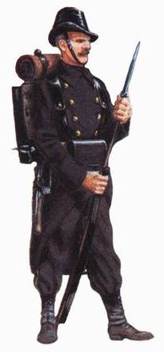
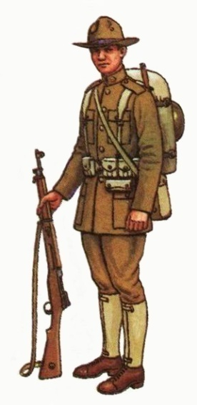
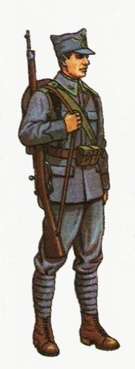
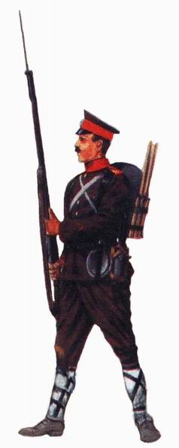
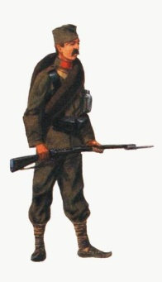
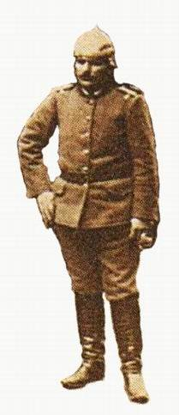
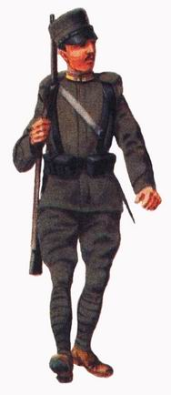
1914 – 1918 гг.
Первая Мировая война.

Slide 4
Первая мировая война 1914-1918 (First World War) — война между двумя коалициями держав
Центральными державами
Антантой
Германия,
Австро-Венгрия,
Турция,
Болгария
Россия,
Франция,
Великобритания,
Сербия,
позднее Япония, Италия, Румыния,
США и др.; всего 34 государства).

Slide 5
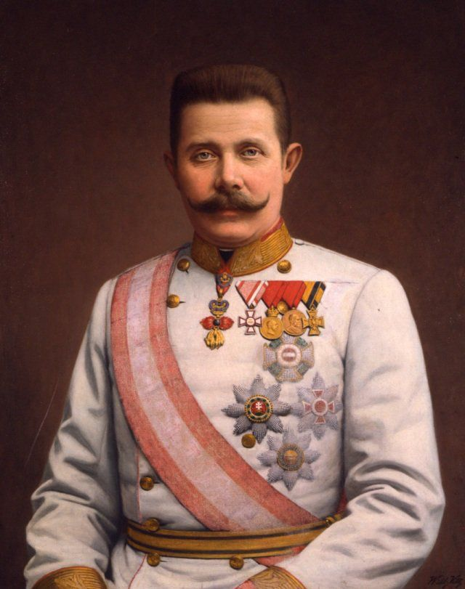
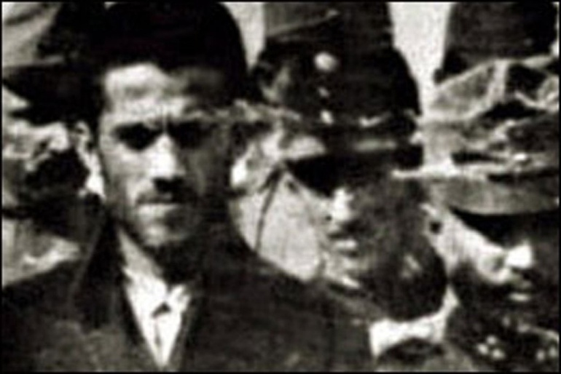
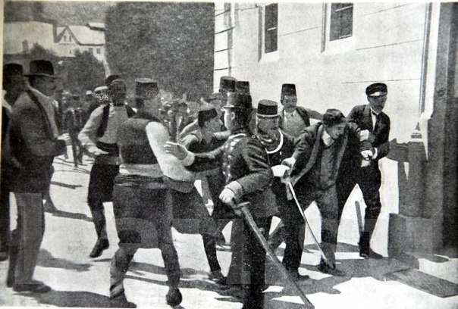
Первая мировая война
Поводом к 1 мировой войне послужило убийство членом террористической организации «Молодая Босния» наследника австро-венгерского престола эрцгерцога Франца Фердинанда.
сербский террорист
Гаврило Принцип

Slide 6
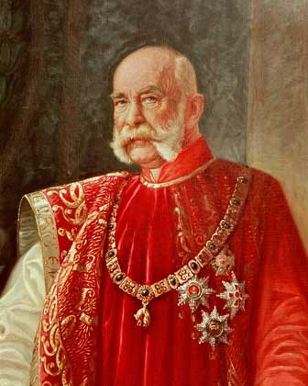
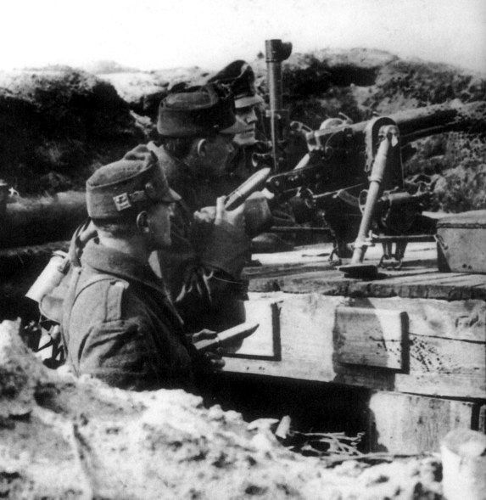
Начало Первой мировой войны
28 июля (15 июля по ст.ст.) 1914 года Австро-Венгрия объявила войну Сербии.
Война началась!
Император Франц Иосиф
Австрийские военные

Slide 7
САРАЕВО
Столица Боснии и Герцеговины.
ПЕРВАЯ
МИРОВАЯ
ВОЙНА

Slide 8
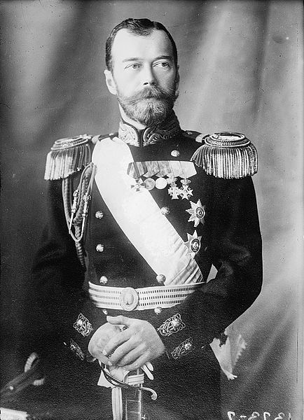
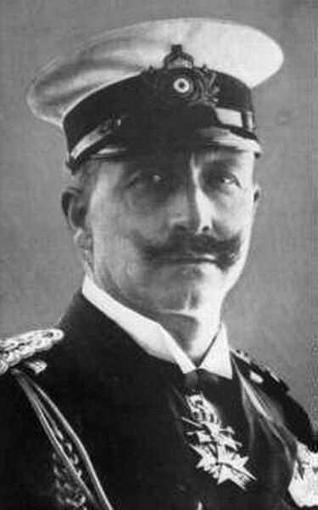
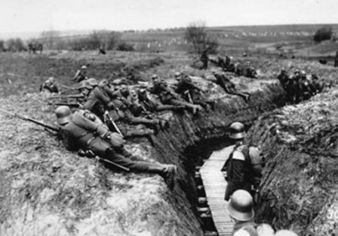
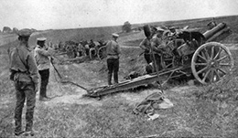
Начало Первой мировой войны
1 августа (19 июля по ст. ст.) Германия объявила войну России
Немецкие войска
на позициях
Император
Николай II
Император
Вильгельм II
Русские артиллеристы
в Галиции

Slide 9
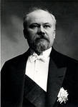
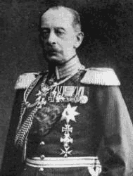
Начало Первой мировой войны
3 августа (21 июля по ст. ст.) Германия объявила войну Франции
План Шлиффена -молниеносная победа над Францией, до начала активных действий со стороны России.
Альфред фон Шлиффен
(1833-1913)
Начальник германского
Генерального штаба
Президент Франции
Раймон Пуанкаре

Slide 10
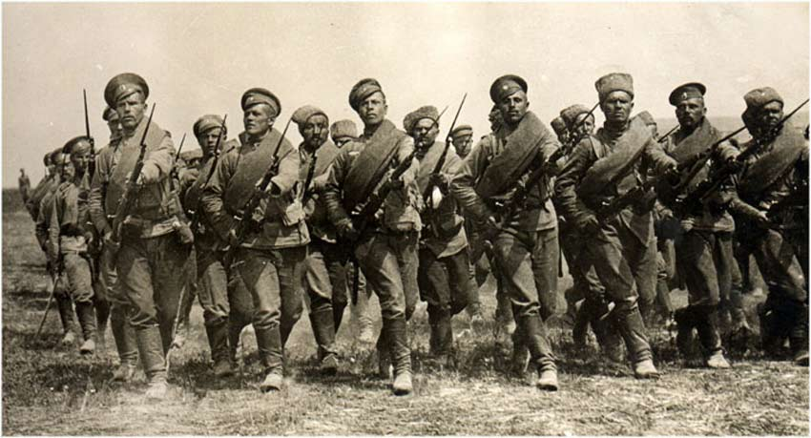
Следуя историческим своим заветам, Россия, единственная по вере и крови со славянскими народами, никогда не взирала на их судьбу безучастно. С полным единодушием и особой силой пробудились братские чувства русского народа к славянам в последние дни, когда Австро-Венгрия предъявила Сербии заведомо неприемлемые для державного государства требования….
Вынужденные в силу создавшихся условий принять необходимые меры предосторожности, Мы повелеваем привести армию и флот на военное положение, но, дорожа кровью и достоянием наших подданных, прилагали все усилия к мирному исходу начавшихся переговоров…
Ныне предстоит уже не заступаться за несправедливо обиженную родственную нам страну, но оградить честь , достоинство, целостность России и положение её среди Великих Держав. Мы непоколебимо верим, что на защиту Русской земли дружно и самоотверженно встанут все верные наши подданные.
Из высочайшего Манифеста императора Никола II 20 июля 1914 г.
Каков был главный мотив поддержки Сербии со стороны России?

Slide 11
Николай II благословляет солдат, отправляющихся на фронт

Slide 12
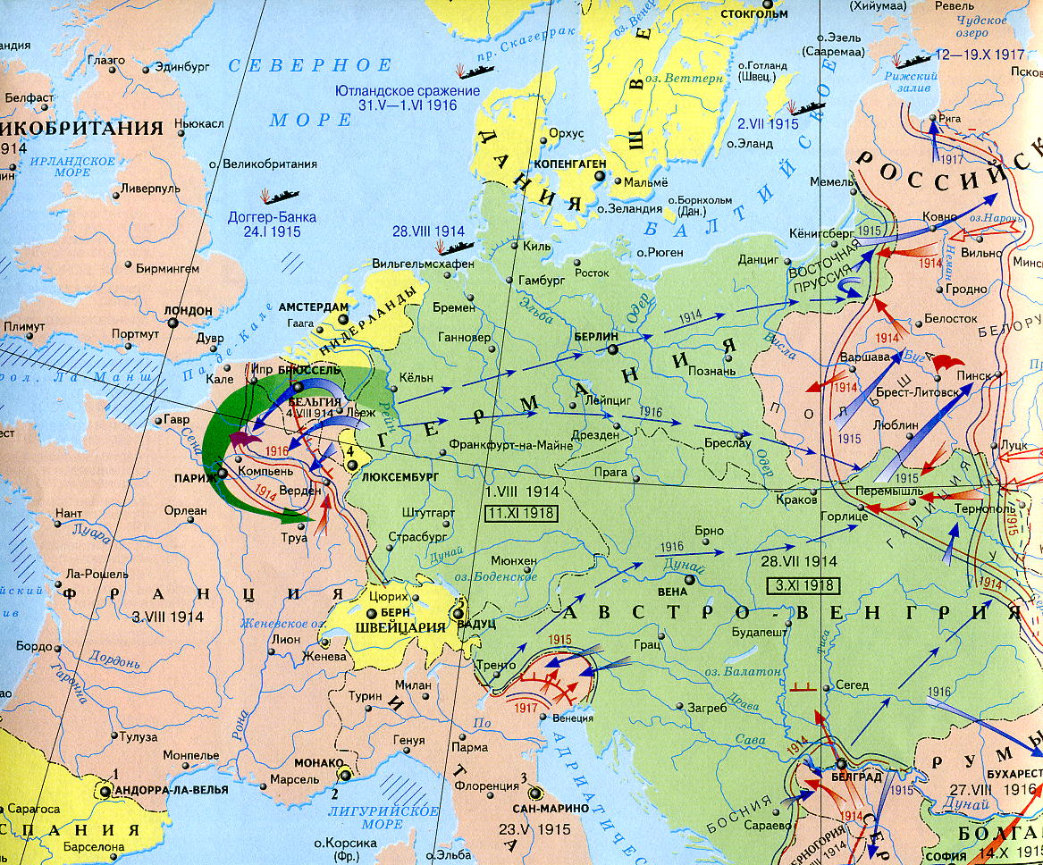
Начало Первой мировой войны
3 августа 1914 года немецкие войска начали наступление на Францию

Slide 13
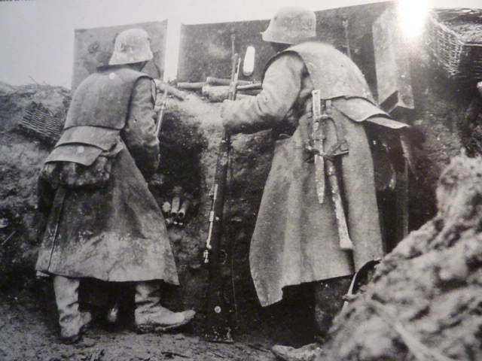
Начало Первой мировой войны
4 августа (22 июля по ст.ст.) Великобритания — Германии. Создав перевес в войсках на Западном фронте, Германия оккупировала Люксембург и Бельгию и начала быстрое продвижение на севере Франции к Парижу.

Slide 14
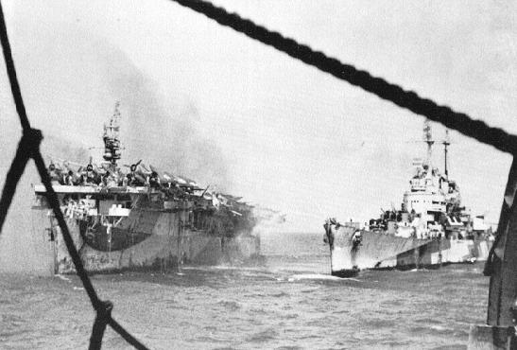
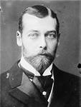
Начало Первой мировой войны
Англичане установили морскую блокаду Германии.
Морская блокада - перекрытие морских путей для всех судов к побережью враждебного государства.
Легкий крейсер «Бримингем»
против немецкой ПЛ «U-15»
Король Георг V

Slide 15
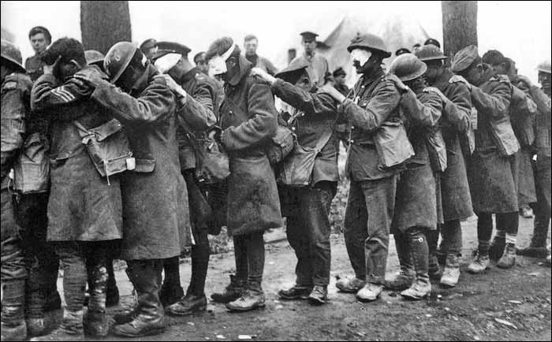
Последствия газовой атаки в районе г. Ипр

Slide 16
Военно-технический потенциал ведущих держав накануне первой мировой войны
Прямые военные расходы
страна | Всего млн. руб. | На одного жителя Руб. | На одного солдата Руб.
Австро-Венгрия | 265 | 5,0 | 662
Британская империя | 729 | 1,7 | 1822
Германская империя | 929 | 11,5 | 1156
Италия и её колонии | 283 | 6,7 | 566
Российская империя | 826 | 4,5 | 590
США и её колонии | 570 | 5,2 | 2850
Франция и колонии | 568 | 7,1 | 710

Slide 17
Вооружение
страна | Снаряды млн. штук | Патроны млрд. штук | Винтовки млн. штук | Самолёты штук | Автомобили тыс. штук | Военный флот млн. тонн
Австро-Венгрия | 3,0 | 0,3 | 1,5 | 65 | 1,8 | 0,3
Британская империя | 7,0 | 0,8 | 0,8 | 272 | 1,2 | 1,9
Германская империя | 10,0 | 1,0 | 5,0 | 300 | 5,0 | 1,5
Италия и колонии | 3,3 | 0,5 | 2,5 | 143 | 2,0 | О,4
Российская империя | 6,0 | 2,8 | 5,0 | 150 | --- | 0,4
Франция и колонии | 6,0 | 1,3 | 3,4 | 560 | 8,0 | 0,5
По материалам журнала «Родина» № 8-9 1993 г.

Slide 18
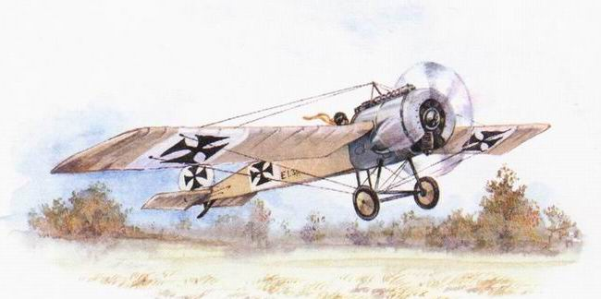
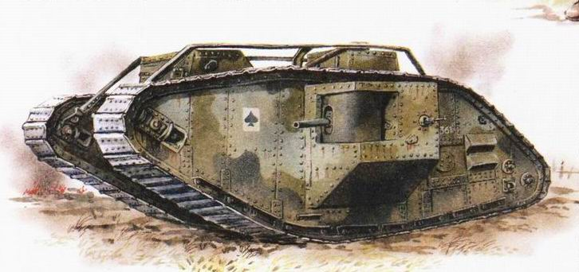
ЭТО ВОЙНА:
Нового оружия – самолётов, танков, газов,…
Огромных потерь и разрушений
Вместо манёвренной стала позиционной
Агитации и государственного регулирования
Ясно показала важность мощи экономики

